Slide 1
МІНІСТЕРСТВО ОСВІТИ І НАУКИ
Закарпатське територіальне відділення Малої академії наук
Виноградівська філія
Як живе природа села Тросник Виноградівського району Закарпатської області
Виноградів- 2014

Slide 2
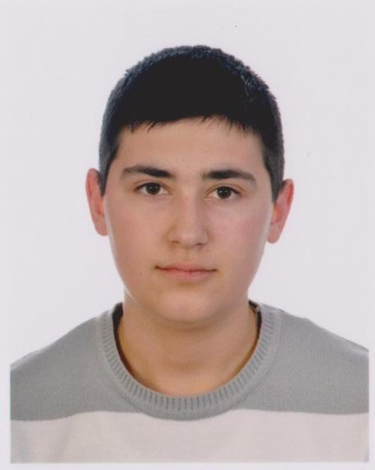
АВТОР:
Качур Василь Михайлович,
Студент І-В курсу
Берегівського медичного коледжу
Відділення «Лікувальна справа»

Slide 3
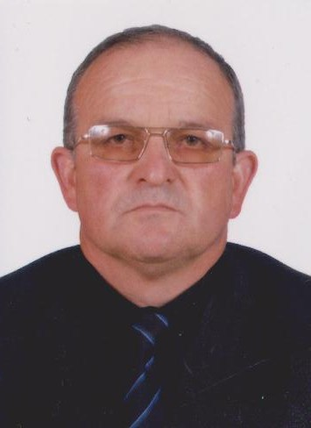
Науковий керівник:
Ігнатишин Василь Васильович,
Молодший науковий співробітник Інституту Геофізики ім. С.І. Субботіна НАН України,
вчитель фізики вищої категорії, керівник гуртків МАН, кандидат фізико-математичних наук, спеціальність “геофізика”

Slide 4
Мета роботи
Показати красу мальовничого краю Закарпаття – села Тросник.
Назвати найпоширеніші представники флори моєї місцевості.
Розповісти про річку Тиса і показати її проблеми.
Ознайомити з акцією “Рідний край ми йдемо тобі на допомогу!”

Slide 5
Тросник, як село
Село Тросник знаходиться на Західній Україні, поблизу міста Виноградова. Населення Тросника складає 2442 чоловік.
На території села функціонує РГС “Тросник”, на якій ведуться режимні геофізичні спостереження.
Пишається село красивим храмом(1923р.), та школою, яку недавно відкрили (2004р.) на місці старої, яку побудували ще за Чехословаччини.
У моєму селі проживають люди різних національностей, але живуть у мирі та злагоді.

Slide 6
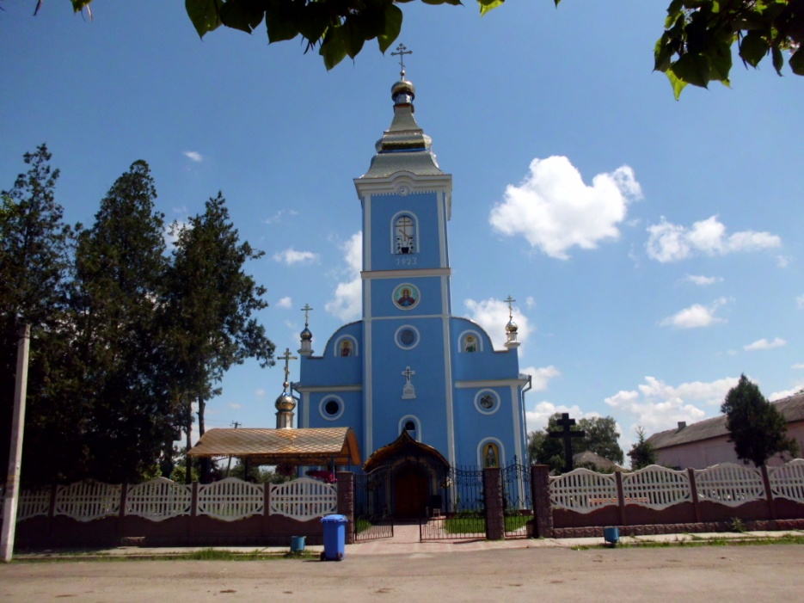
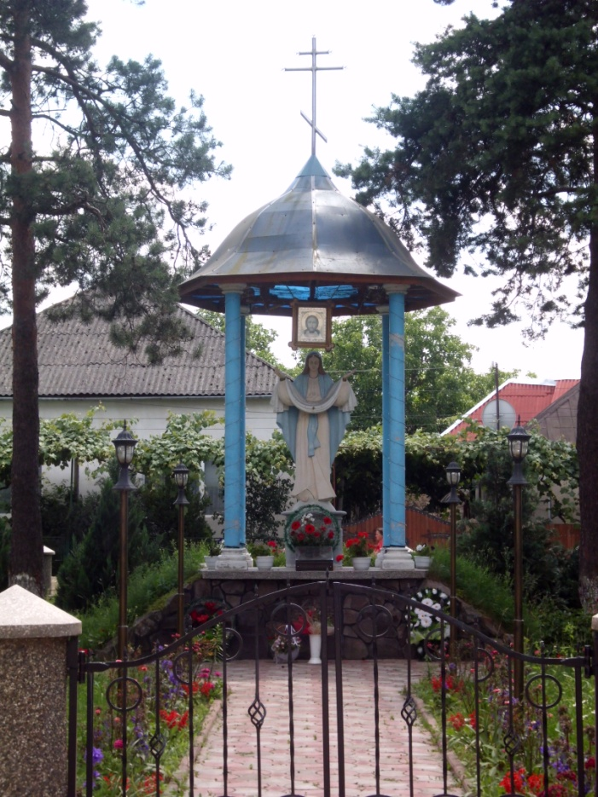
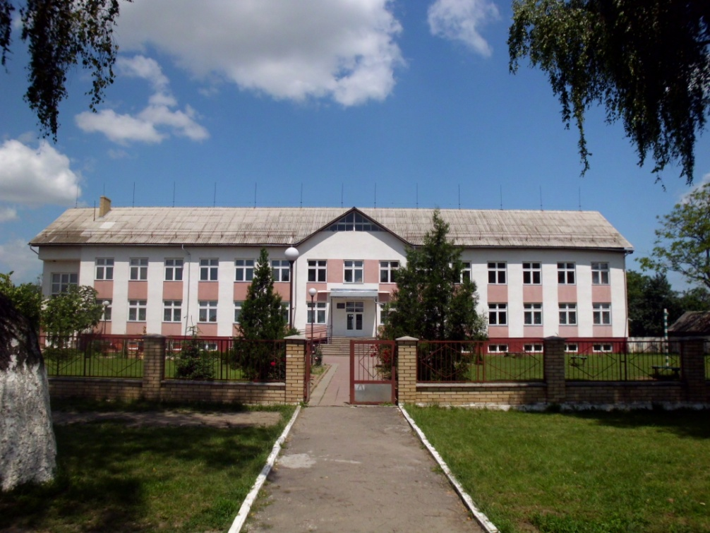
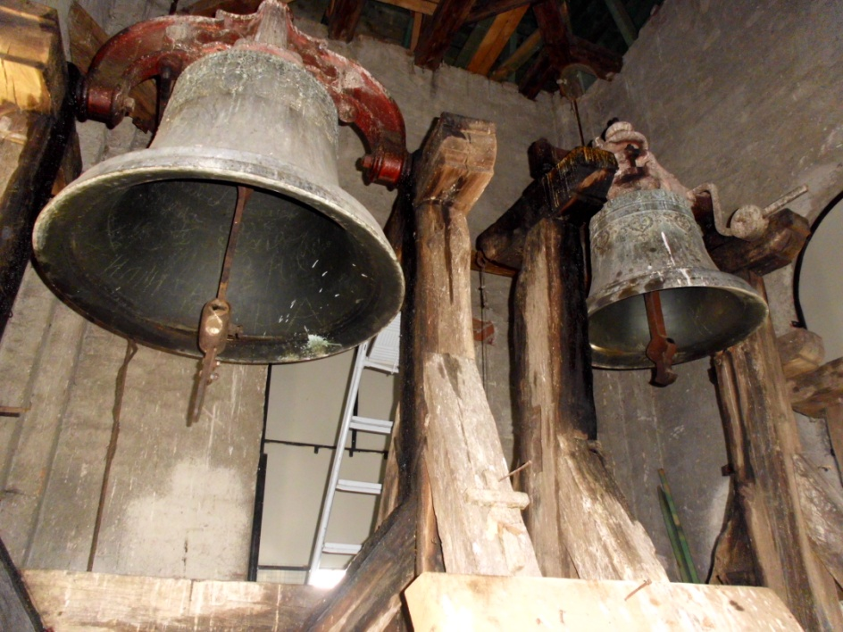
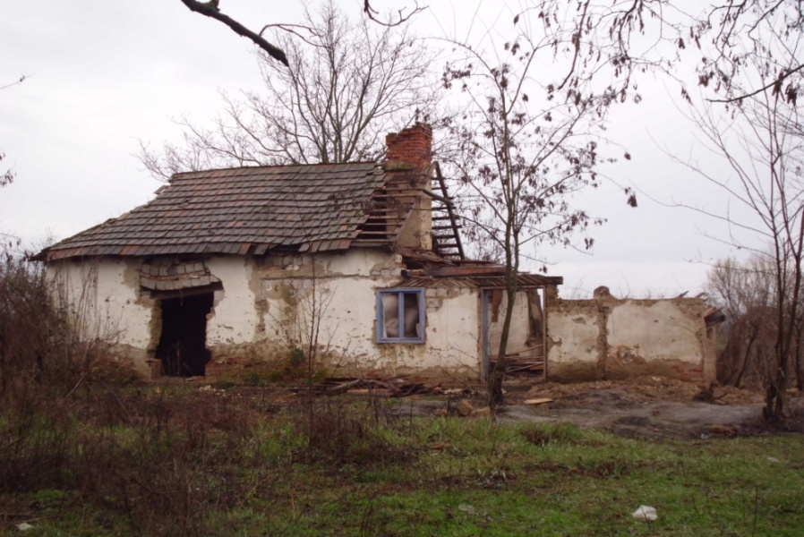

Slide 7
Окрім річки Тиси, Тросник не має “офіційного” природничого куточка, де можна було б провести цікаво відпочинок.
Таким куточком місцеві жителі вважали ділянку- “Лотор – керт” ( переклад з угор. на укр. -“Лоторів сад”). На цьому місці жив пан Лотор, який виїхав до Угорщини. Нині територія розподілена на певні частини, одна нележить Інституту Геофізики НАНУ, а інша розпайована між членами колишнього колгоспу “Іскра”. Також на цій території розміщені величезні дерева, які збереглися завдяки бережному відношенню робітників РГС.

Slide 8
Гордість Закарпаття – річка ТИСА
Річка Тиса Бере свій початок у горах, де зливаються два потічки Чорна і Біла Тиса - в одну єдину.
Кожного літа на березі річки, відпочивають люди – батьки зі своїми діточками, люди літнього віку та молодь.
Також про річку не забувають і риболови, які проводять весь свій вільний час.

Slide 9
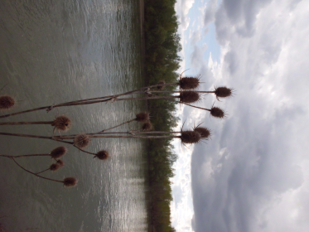
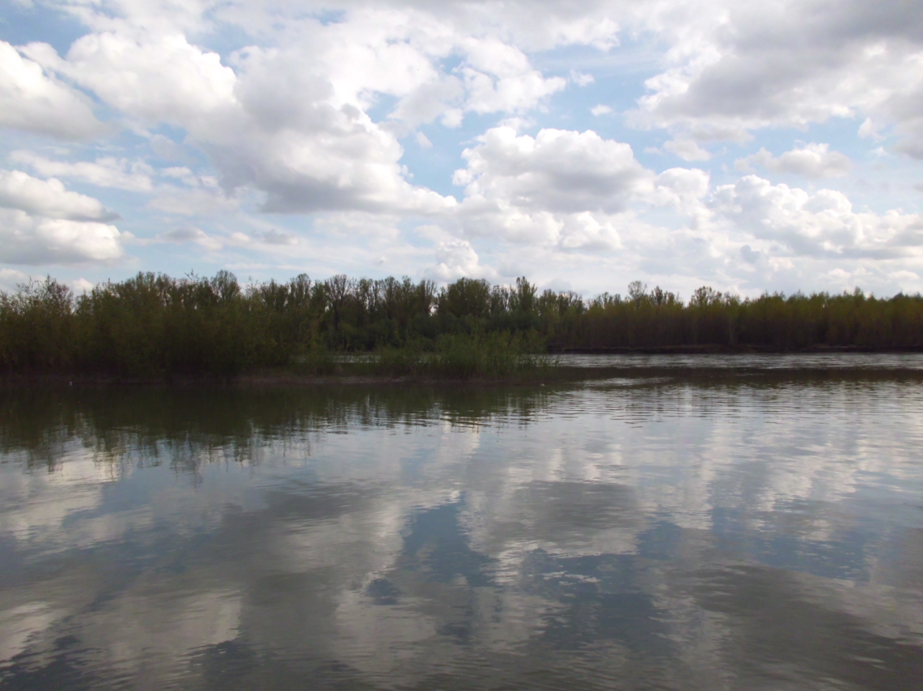
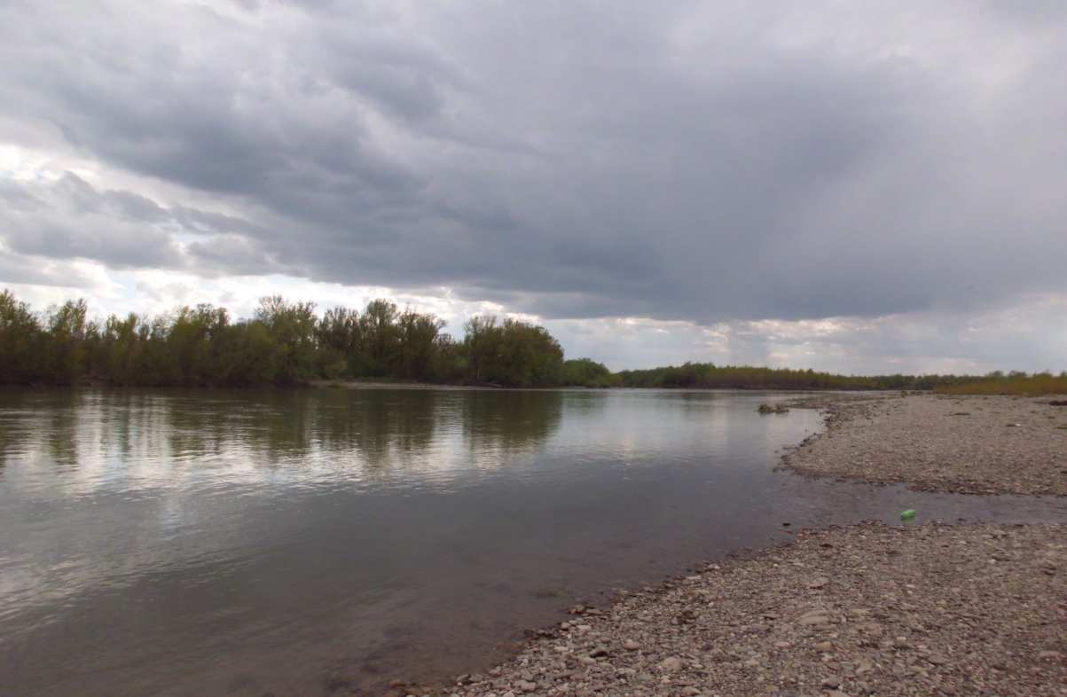
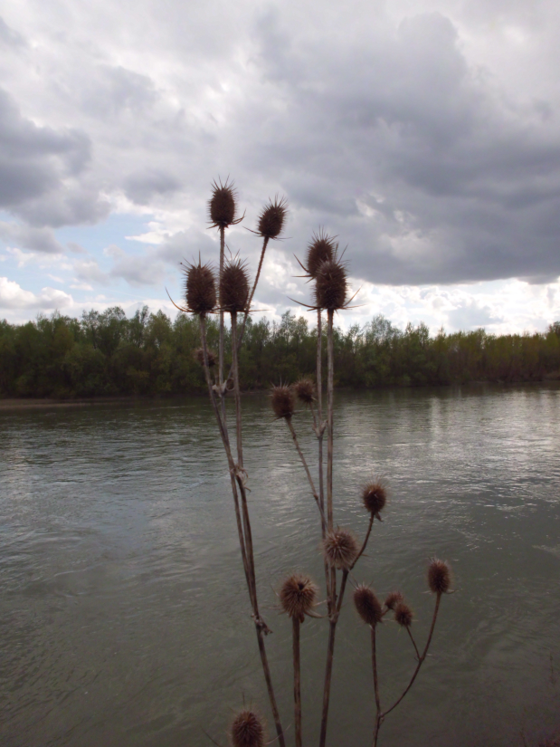
Тиса

Slide 10
Проблеми річки Тиса
Усе дедалі більше дає про себе знати річка. Кожної весни та осені відбувається то повінь то паводок.
Останні найбільші повені відбулися в 1998 та 2001 роках, вони зруйнували будинки та затопили сільські городи.
Кожного року Тиса наближається до села, що лякає односельчан.
Останніми роками держава не звертає такої величезної уваги до Тиси. Необхідно збільшити фінансування, задля екоситеми річки Тиса.

Slide 11
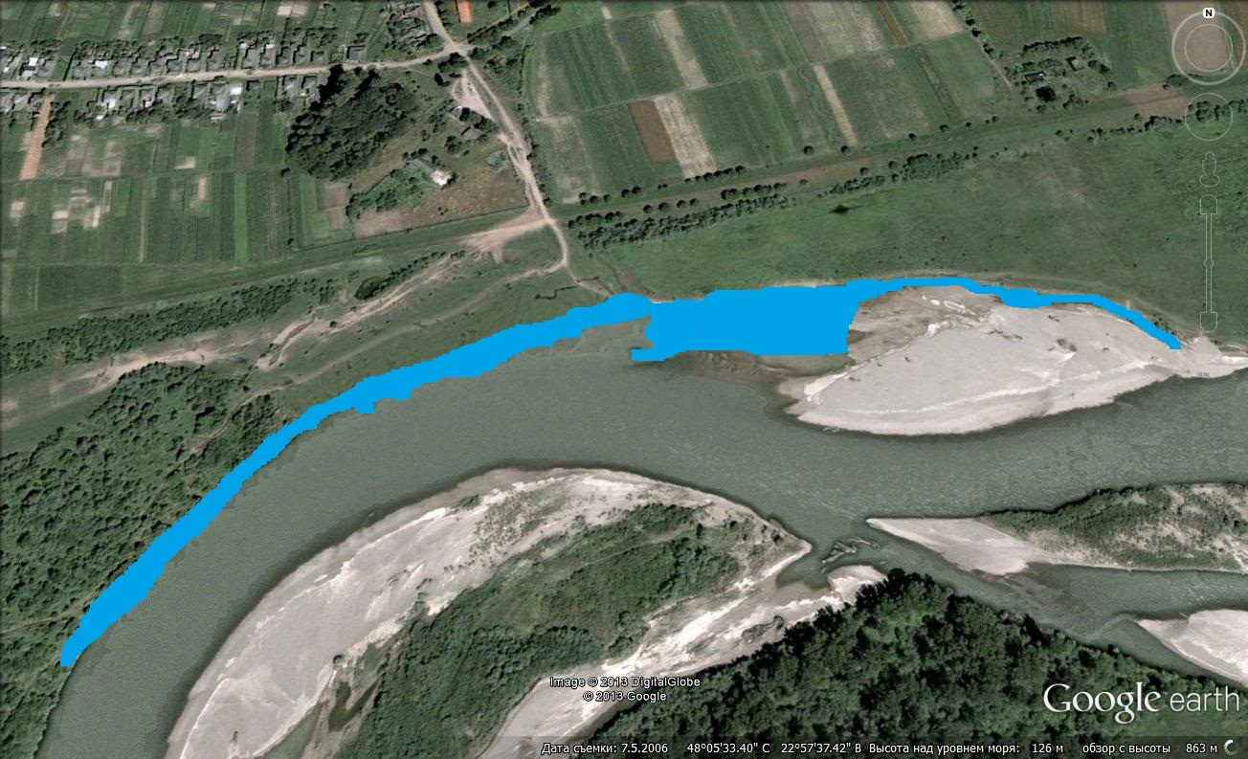
Річка Тиса станом на квітень 2014 рік

Slide 12
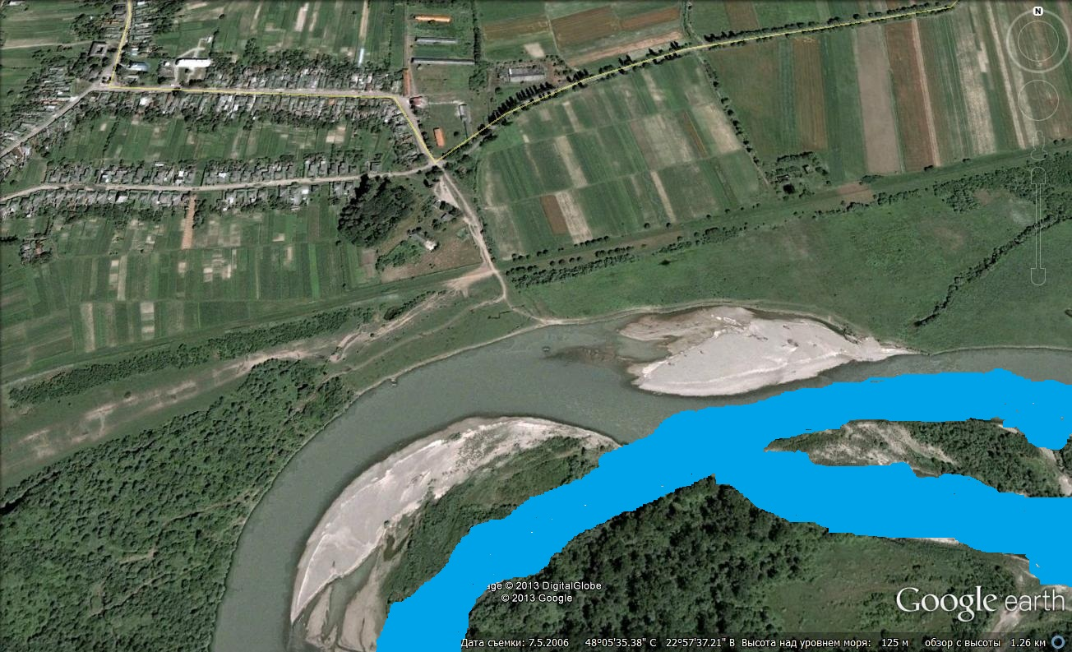
Тиса станом на 1985 рік

Slide 13
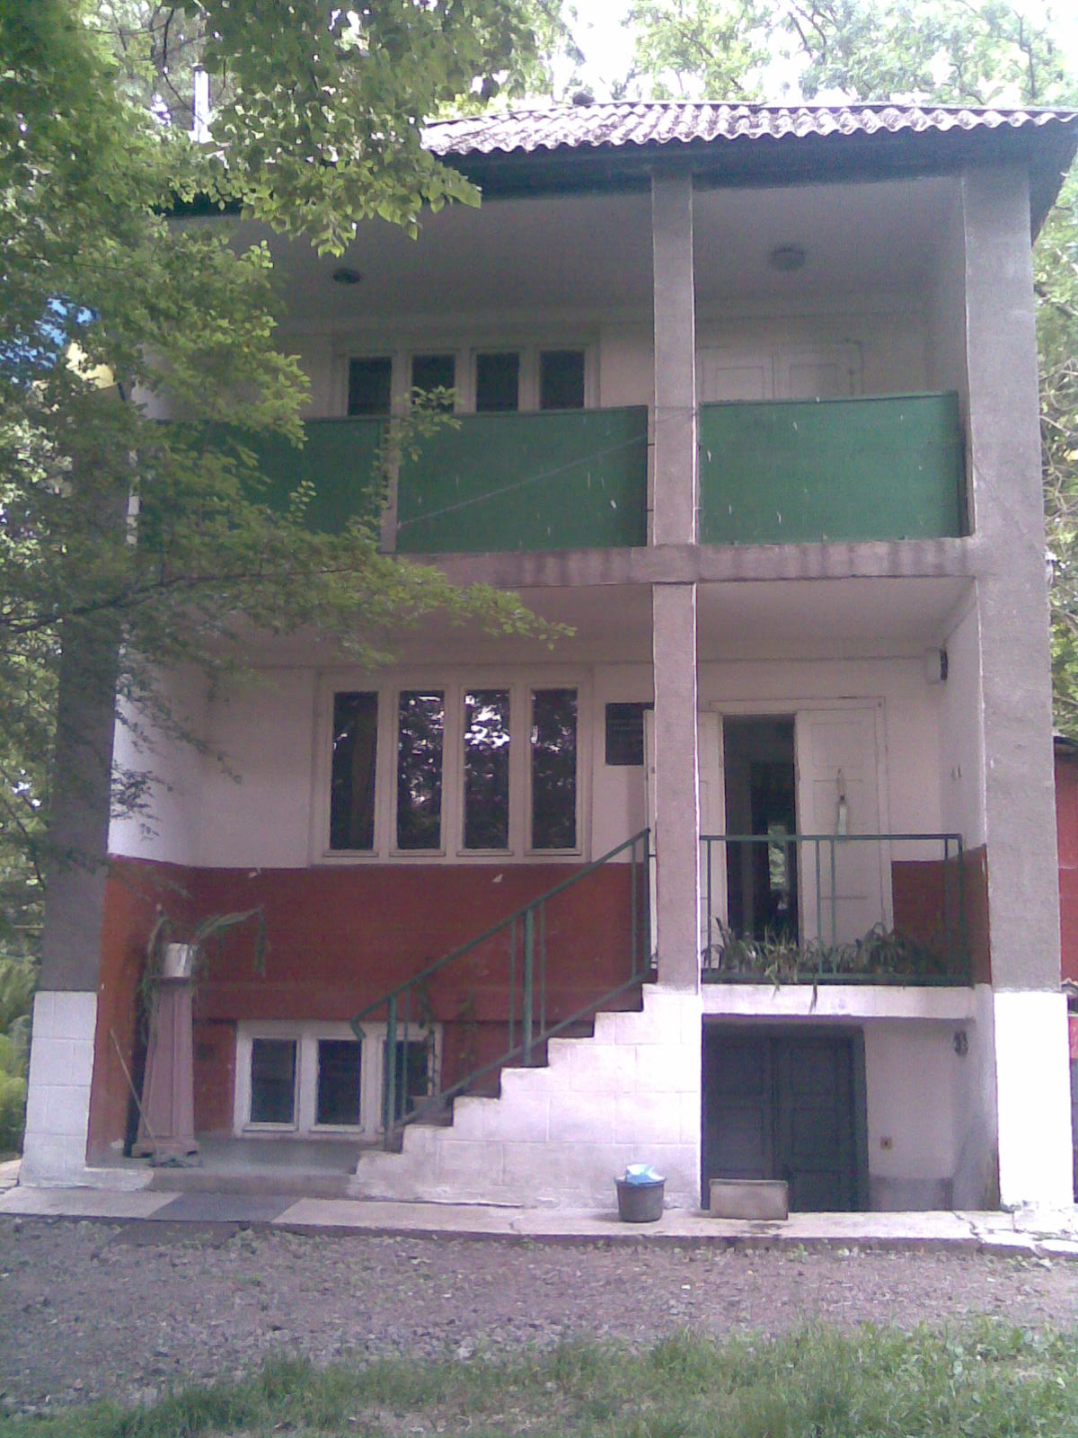
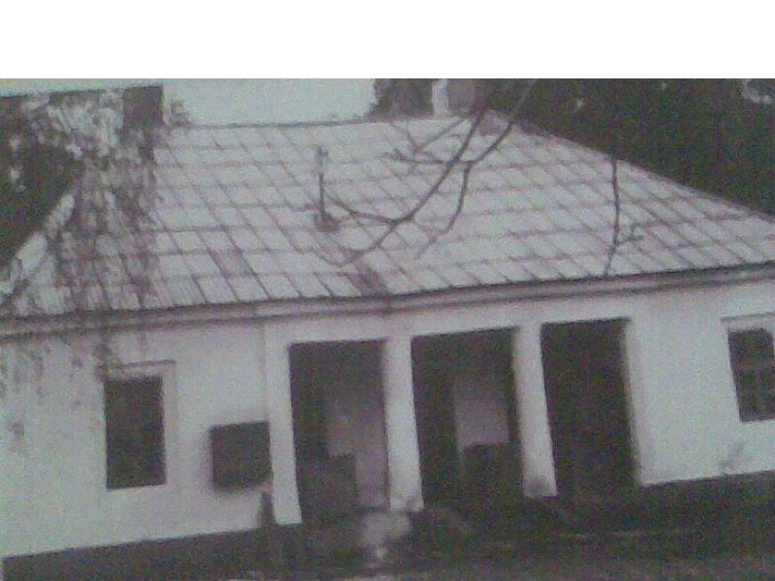
Садиба пана Лотора
РГС “Тросник” на місці садиби

Slide 14
Рослиннний світ
Тросник багатий на рослини, як не дивно, у Троснику багато і лікарських рослин. Лікарські рослини цікавлять мене як майбутнього лікаря. Я практикую на собі властивості трав, вони заспокоюють, тонізують, регулюють життєздатність нервових клітин, їх часткове відновлення.
Лікарські рослини: звіробій звичайний, ромашка, м’ята звичайна, хвощ польовий, деревій звичайний, чабрець польовий та багато інших.
Найбільш розповсюджені рослини на березі річки Тиса.

Slide 15
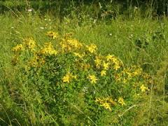
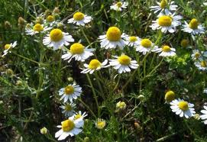
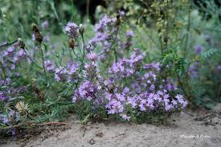
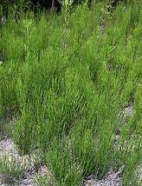
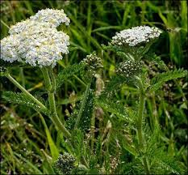

Slide 16
Дерева
Дерева, як і рослини продовжують нам життя -дають нам кисень для подальшого існування.
У нашому селі дуже поширені дерева. Ростуть такі як: Береза, клен, біла акація, тополя, липа, ялина європейська, сосна Веймутова, ясен та багато інших.
Більшість дерев є декоративними, адже багато людей займаються садівництвом.
Унікальні дерева, які чудом збереглися, знаходяться на Режимній Геофізичній Станції с.Тросник, де давно знаходилася садиба пана Лотора, який висадив і дбав про дерева.

Slide 17
На РГС є унікальне Тюльпанове дерево, заввишки – 29 м.; діаметром - 1,1 м. Дереву за оповідями приблизно 90- 100 років.
Не відстають від свого рейтенгу і “дуби старожили” і “баби - липки”. Величезних дубів на станції - 8, лип – 5.
На території розміщена невеличка алея білих акацій, які доживають своє, їм приблизно 100 років. Акації вже поскручувалися від своєї старості. Щороку акації висихають.

Slide 18
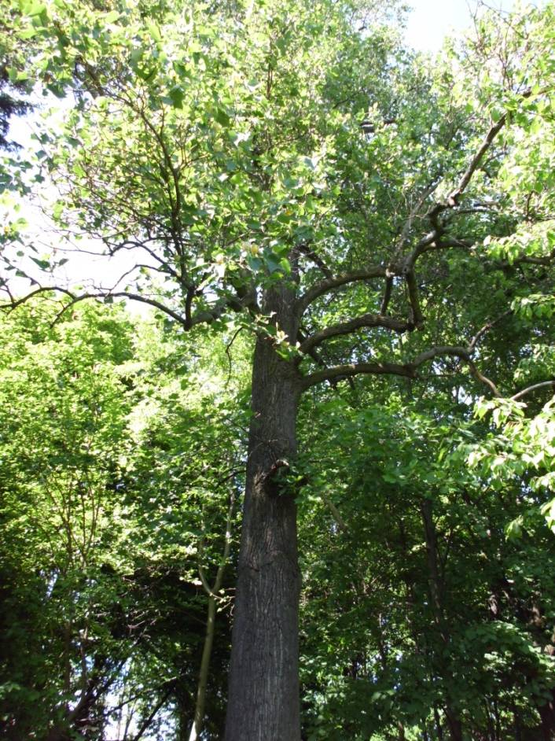
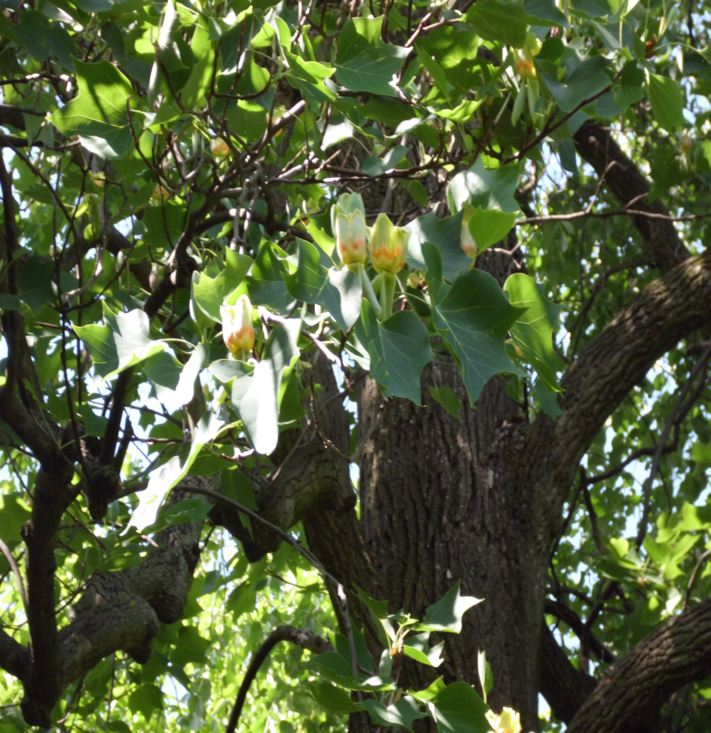
Тюльпанове дерево
У загальному
Цвіт дерева

Slide 19
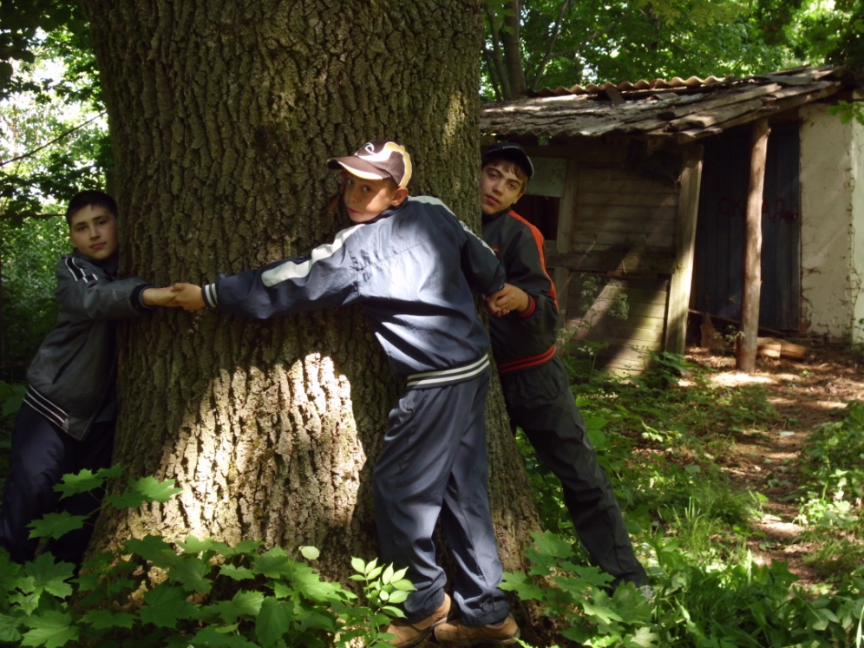
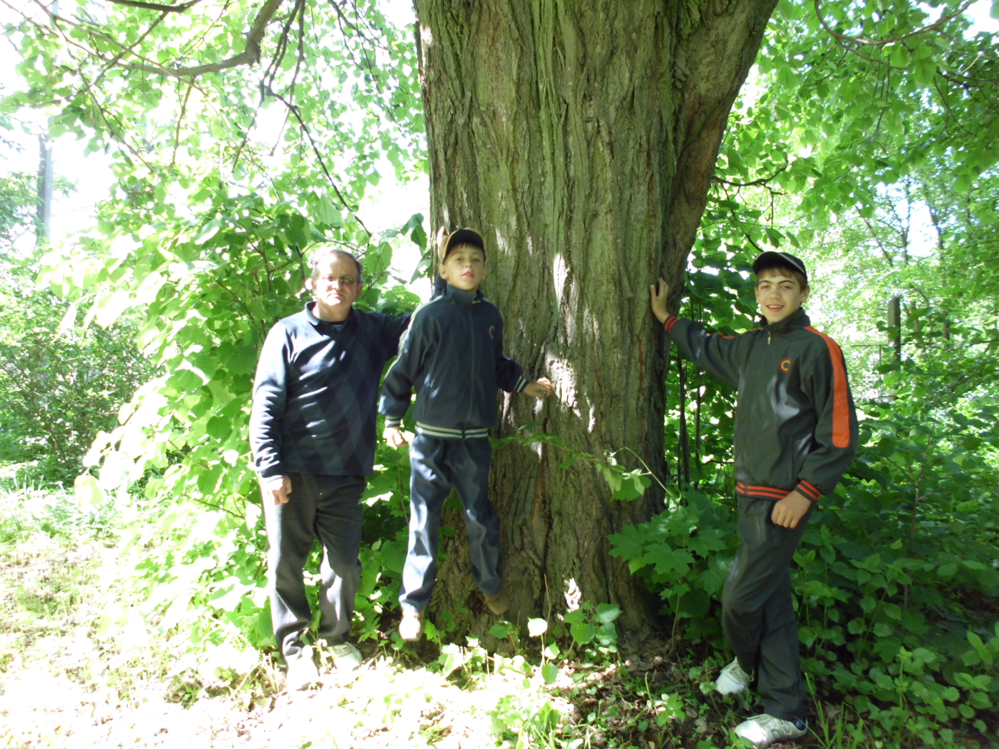
Дуб в обіймах юних охоронців природи
Старожилка липа

Slide 20
“Рідний край ми йдемо тобі на допомогу!”
Дана акція була запропонована і оприлюднена мною серед жителів, як заклик до збереження навколишнього середовища, очистки прибережної смуги, від сміття що принесла Тиса з собою.
Таким чином я хочу:
- зберегти Флору і Фауну мого краю;
- поєднати дружбу людей в цей нелегкий час працею. Адже - “ праця мурує дружбу ” (народне прислів’я)

Slide 21
“Листівки-запрошення”
У моїй місцевості 7 квітня у день “ВСЕСВІТНЬОГО ЗДОРОВ’Я” я роздав “листівки-запрошення” у яких, люди запрошуються до загальної добровольної роботи про прибиранню Тиси.
Прибирання заплановане на 2 травня (п’ятниця) 2014 року, на міжнародний день праці.
Люди з чистою душею прийняли дану пропозицію.
Два роки тому було проведено очистку Тиси, яка охопила 4-5 кілометрів. Вивезено 6 причепів побутового сміття.

Slide 22
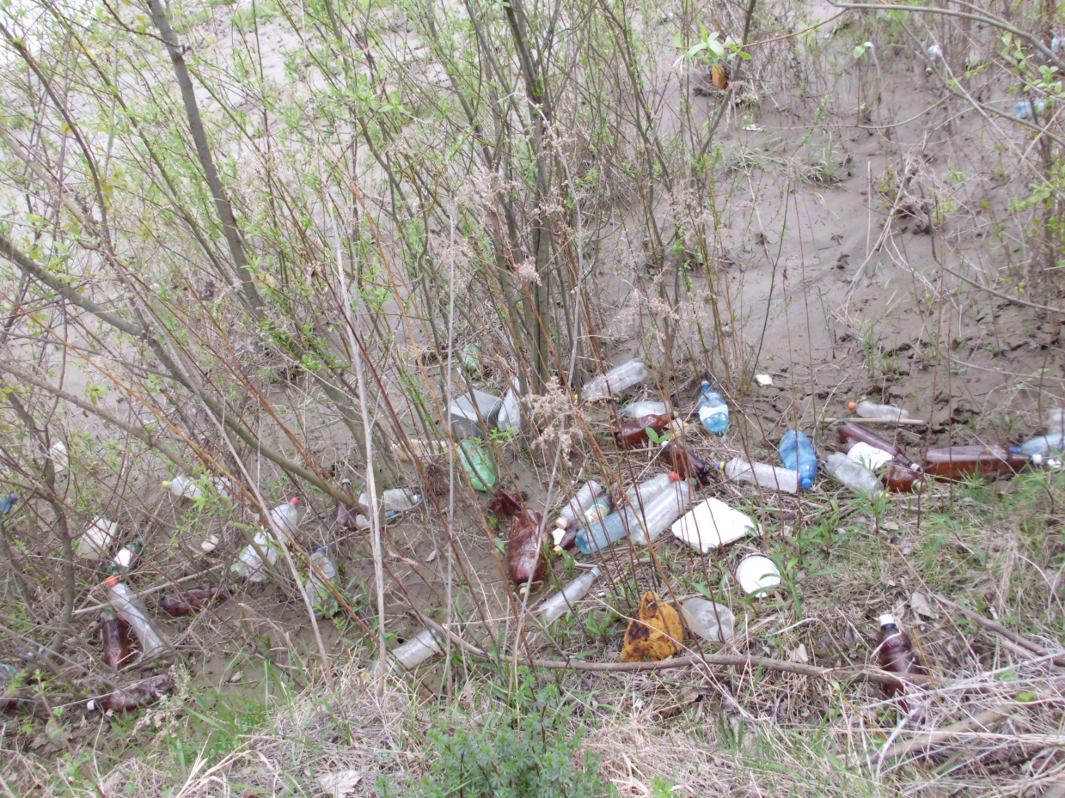
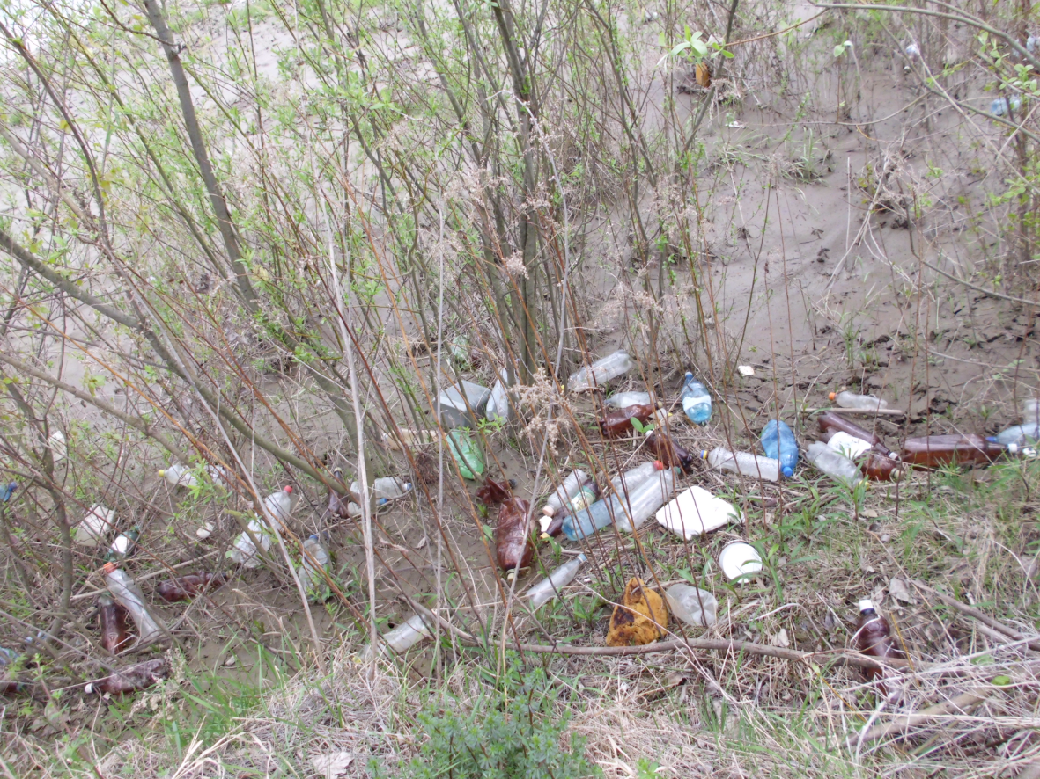
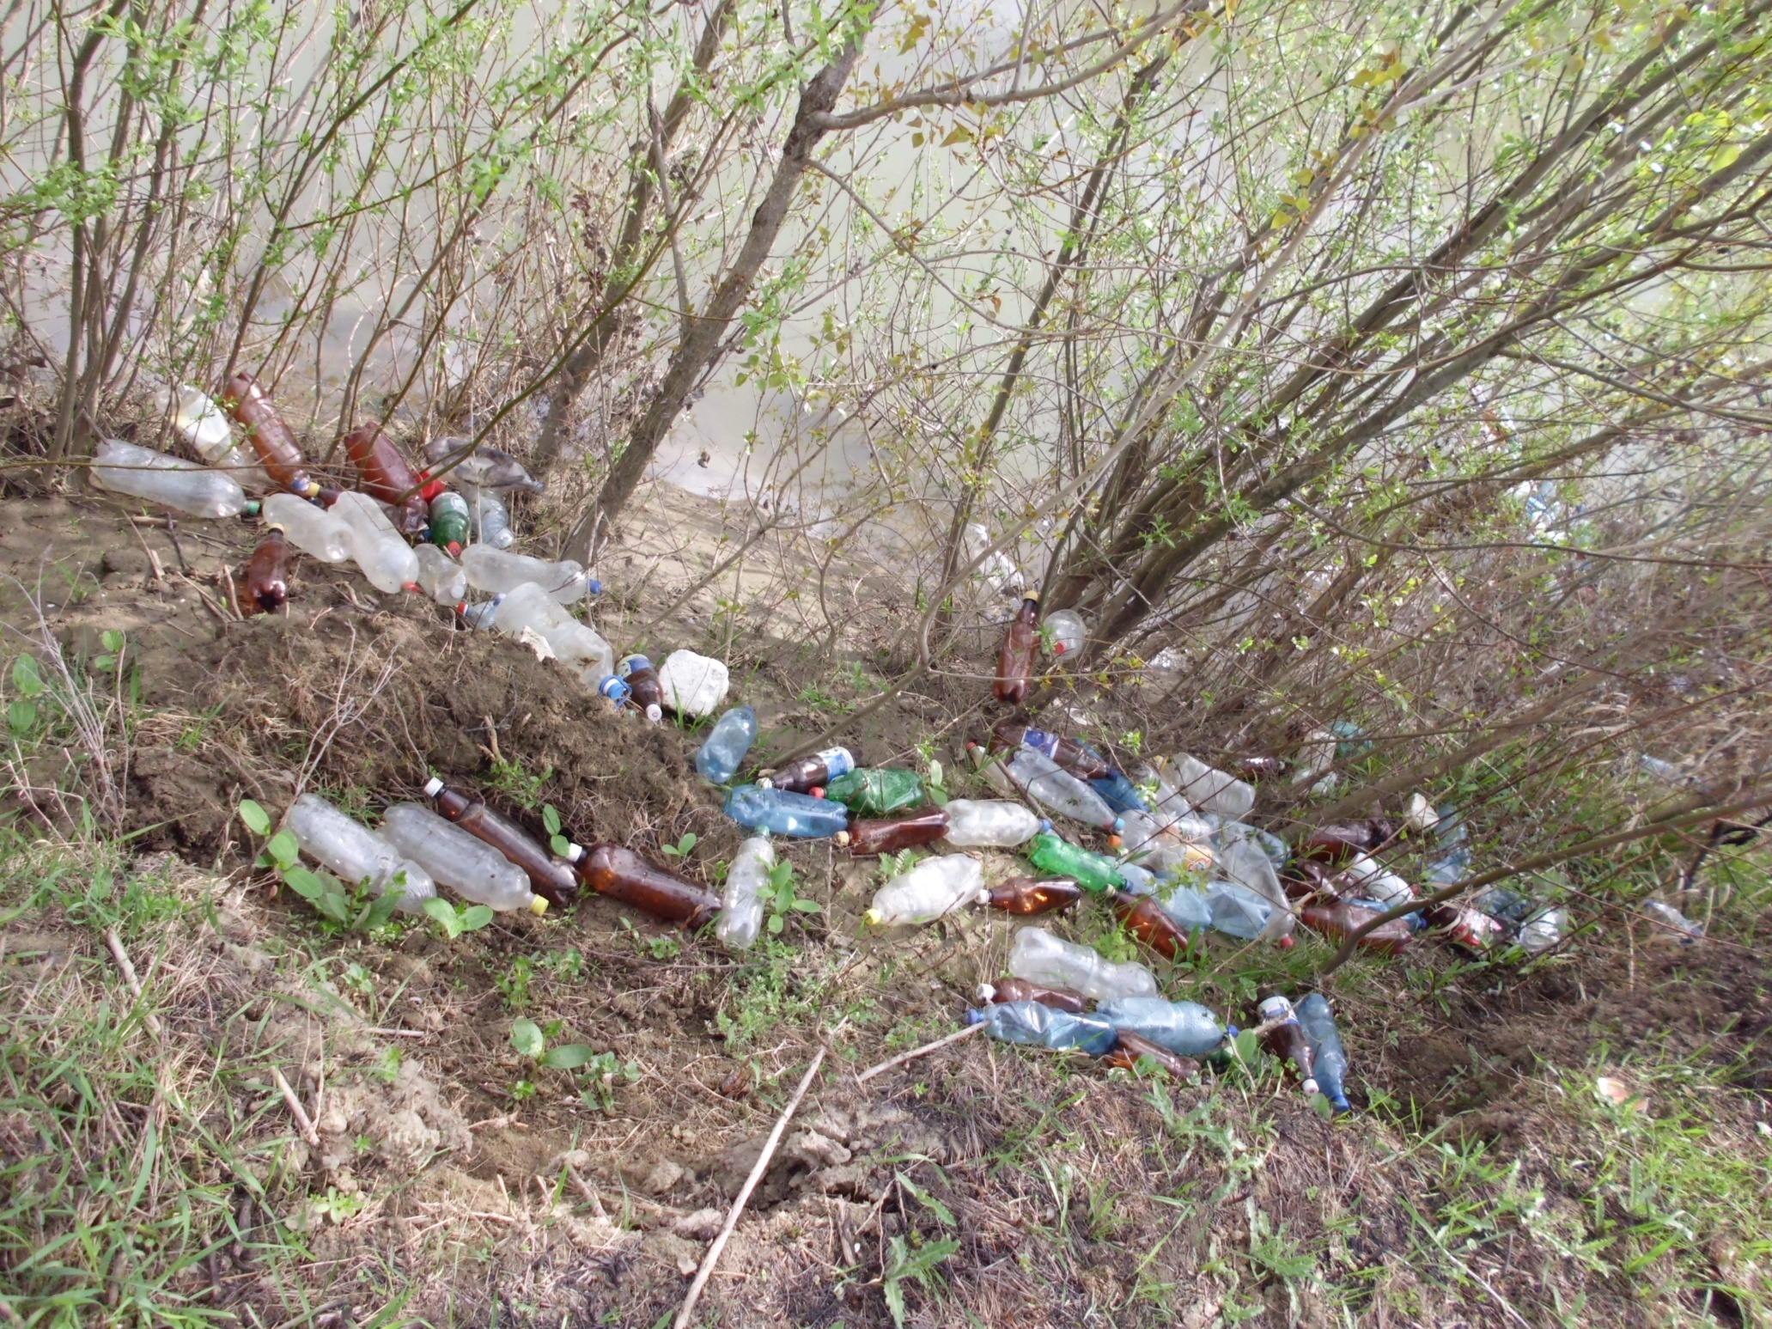
Подарунки ТИСИ

Slide 23
ВИСНОВКИ
В даній роботі, я хотів показати мальовниче, на мою думку, село. Його природні багатства і красу. На цю тему можна написати велику за обсягом роботу, але я хотів донести до вас основне – те чого я хотів би бачити все більше і більше – “чисте і охайне навколишнє середовище”.

Slide 24
ВИСНОВКИ
Наша Батьківщина –велика, вона починається на тому місці де ми народилися, живемо, учимося і працюємо. Ми любимо рідну землю, її красу і велич. Всі місця нашої країни –чудові. Ми хочемо показати красу нашого закарпатсько краю. Ми вміємо бачити красиве в усьому що нас оточує- в природі, землі, людях. Маленьке село, а скільки в всього цікавого в його історії, природі, людях. Таким бачимо навколишнє середовище ми, юні жителі, учні. Вивчаючи історію краю ми збагачуємося духовно, поповнюємо наші знання про рідний край, державу. Дуже цікава і розмаїста флора і фауна нашого краю.

Slide 25


Slide 26
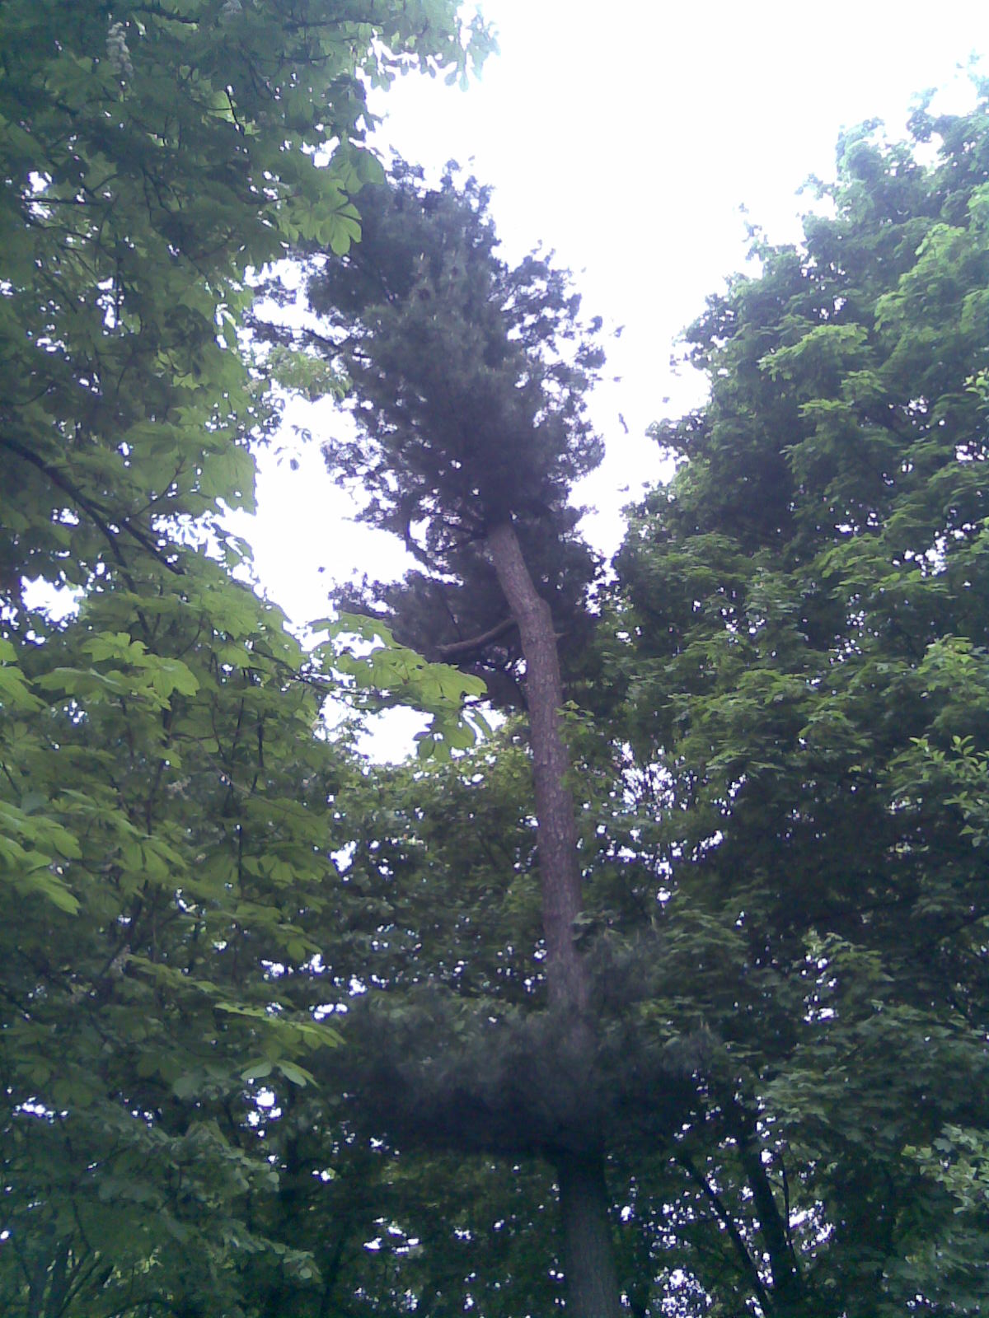
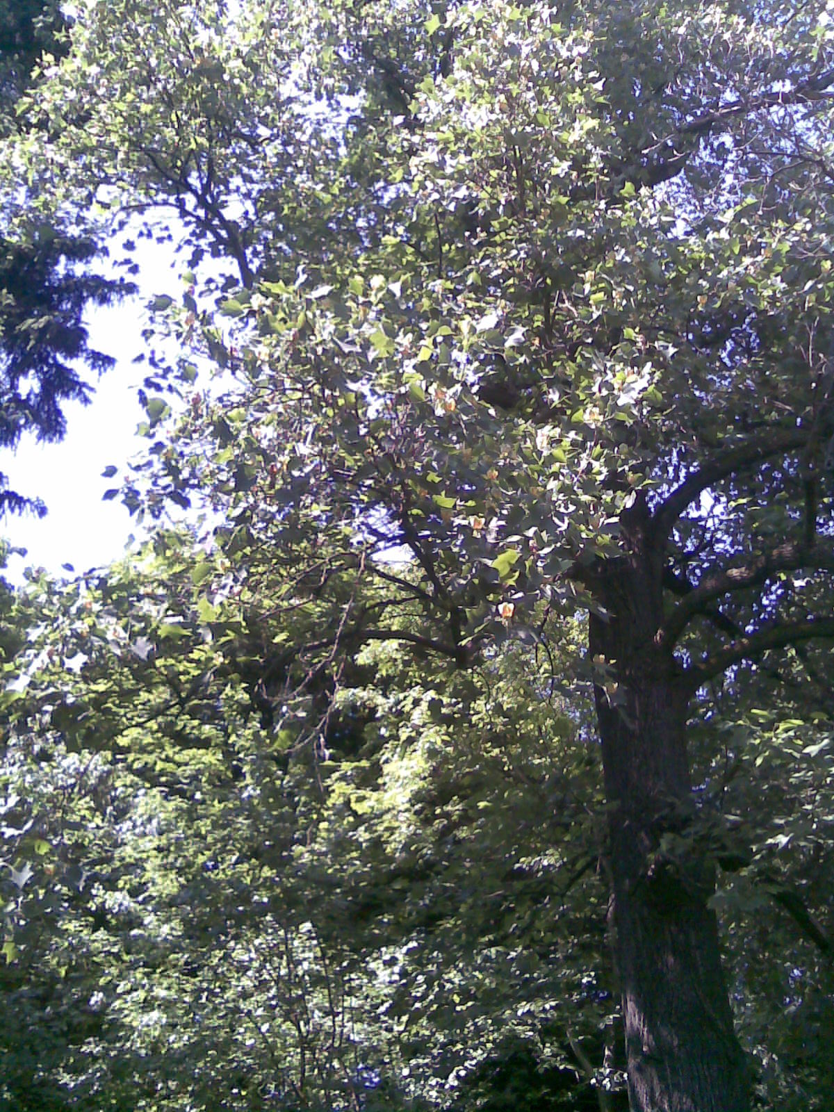

Slide 27
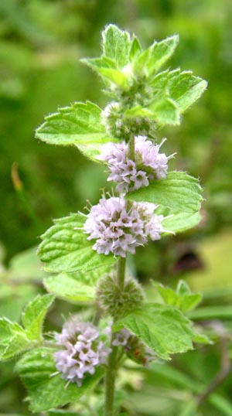
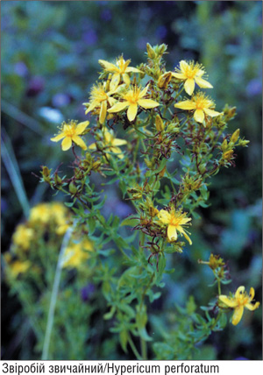

Slide 28
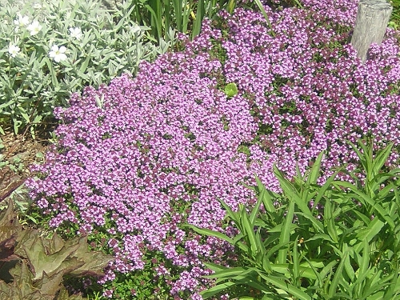
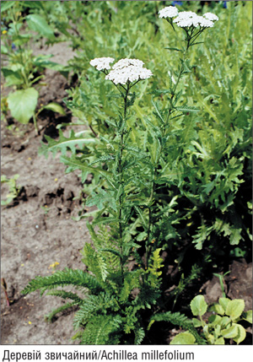
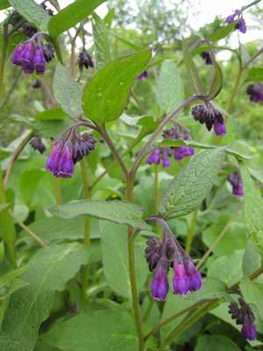

Slide 29
